Slide 2
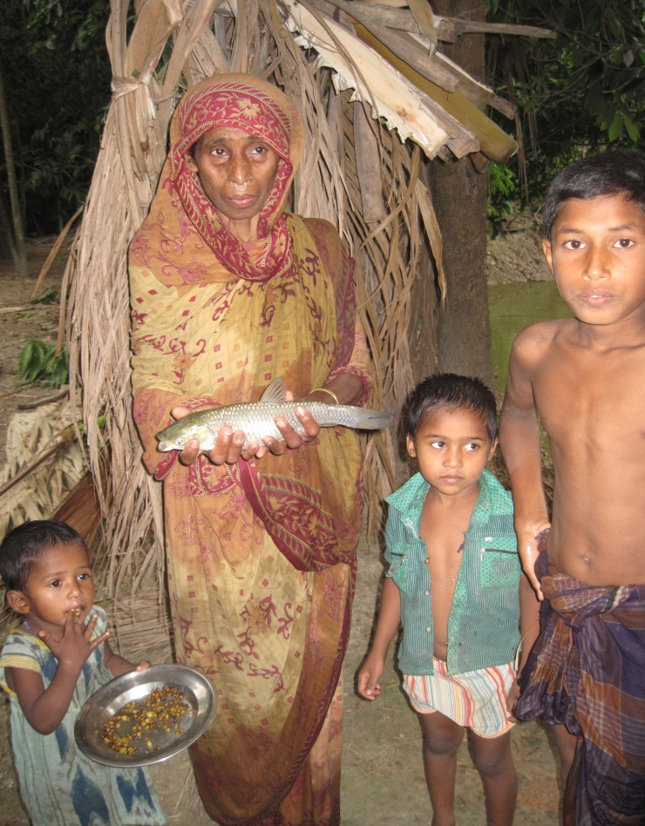
Klimaatsverandering (1)
Steeds meer landen met:
Extreme droogte periodes
(2018: waterrantsoenering in Kaapstad)
Overstromingen (o.a. Bangladesh)
Orkanen (Mozambique: Idai & Kenneth)
Dreigende voedselschaarste

Slide 3
Klimaatsverandering (2)
Noodzakelijke aandachtsvelden:
Goed waterbeheer (oa. minder waterverspilling)
Minder voedselverspilling
Minder vlees eten (m.n. in Westerse wereld)
Scholing en kennisoverdracht
Terugdringen corruptie
Innovaties in Landbouw en Aquacultuur (duurzaamheid !)
Veredeling zaaigoed
Fokkerij en genetische selectie van vissen en landbouwhuisdieren → meer klimaatonafhankelijk , veerkrachtige productiesystemen, efficiency, dierenwelzijn, etc.
Geboortebeperking
Verzilting en bodemdaling

Slide 4
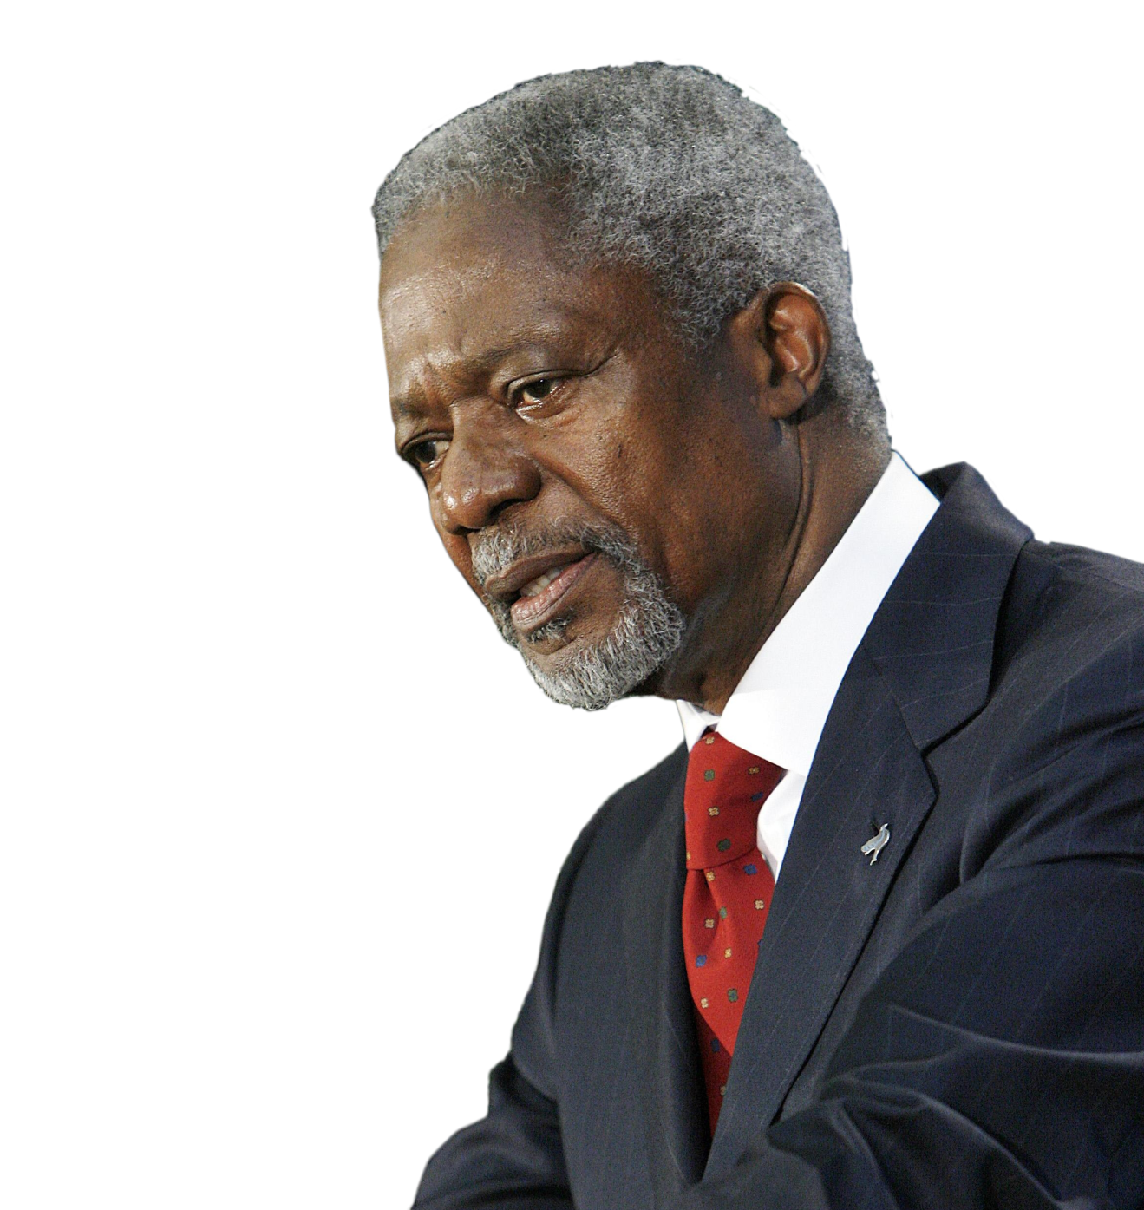
* “I don’t ask you to change direction, but I ask you to accelerate progress” Kofi Annan at AquaVision 2010 * “To achieve food nutrition, growing more of the same staple crops will not be enough; we need agriculture to be climate and nutrition-smart. * We must meet the needs of communities and nations in the shift of climate by opting for food systems that are diverse, efficient and resilient.” Kofi Annan at Global Panel on Agriculture and Food Systems for Nutrition. Annual meeting, Accra, 2016

Slide 5
Workshop: Water en voedselzekerheid Vragen ? Hoe kunnen we als Rotaryorganisatie en als Rotarian bijdragen aan oplossingen voor dreigende voedselschaarste door watertekort?

